Slide 1
다양한 추천 알고리즘을 활용한 영화 추천 시스템

Slide 2
배경
광고를 하기 위해서 중요해진 추천 알고리즘 ex) 유튜브 알고리즘..
다양한 추천 알고리즘 모델을 활용해보고 본인의 취향에 맞는 영화를 추천받아 본다.

Slide 3
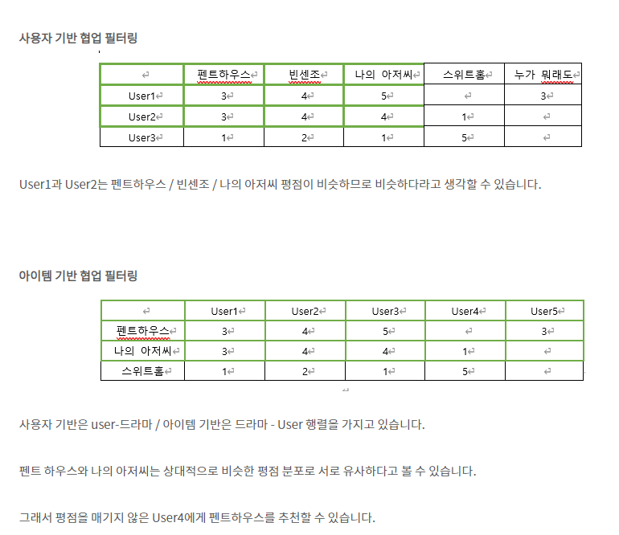
알고리즘 예시

Slide 4
관련 데이터
https://grouplens.org/datasets/movielens/

